Slide 1
Operativni sistemi
Virtuelna memorija

Slide 2
Virtuelna memorija je tehnika koja omogućava da se izvršava proces koji nije u potpunosti u memorji.
Glavna vidljiva prednost ove šeme je da korisnički programi mogu da budu veći od fizičke memorije.
Nije lako implementirati ovaj koncept, a kako to može ozbiljno da smanji performanse, treba ga koristiti oprezno.

Slide 3
Overlay
Ispitivanja realnih programa su pokazala da u mnogim slučajevima nije potreban čitav program u memoriji. Na primer:
  Programi često imaju kôd za rukovanje neuobičajenim greškama. Pošto su te greške retke, taj deo kôda se gotovo nikad ne izvršava.
  Nizovima, listama i tabelama se često dodeljuje više memorije nego što im je zaista potrebno.
  Neke opcije i karakteristike programa se mogu retko koristiti.
  Čak i u onim slučajevima kada je ceo program potreban, ne mora da znači da je čitav program potreban u isto vreme

Slide 4
Sposobnost da se izvršava program koji je samo delimično u memoriji ima mnoge prednosti:
  Program više nije ograničen iznosom fizičke memorije koja je raspoloživa u računaru. Korisnici su u stanju da pišu programe za veoma veliki virtuelni adresni prostor, olakšavajući programiranje.
  Kako svaki korisnik može da zauzme manji iznos fizičke memorije, više korisnika se može izvršavati istovremeno, što odgovara povećanju iskorišćenosti CPU-a i propusne moći, ali ne i vremena odziva ili vremena obilaska.
  Manje U/I aktivnosti je potrebno za punjenje ili prebacivanje korisnika u memoriju, tako da će se svaki korisnik izvršavati brže.

Slide 5
Tehnika poznata kao overleji (overlays) se ponekad koristi da bi se omogućilo da programi budu veći od iznosa memorije koji im se dodeljuje.
Ideja overleja je da se u memoriji drže samo one instrukcije i podaci koji su potrebni u nekom zadatom vremenu.
Kada su druge instrukcije potrebne one se pune u onu memoriju u kojoj su bile neke druge instrukcije koje sada više nisu potrebne.

Slide 6
Dinamičko punjenje
Pojam koji je srodan overjejima jeste dinamičko punjenje.
Kod dinamičkog punjenja se rutine ne pune u memoriju dok se ne pozovu.
Sve rutine se nalaze na disku u relokatibilnom formatu. Glavni program se puni u memoriju i izvršava.
Kada rutina želi da pozove neku drugu rutinu, onda se najpre proverava da li je pozvana rutina napunjena.

Slide 7
Ako nije, relokatiblni punilac se poziva da bi se željena rutina učitala u memoriju i ažuriraju odgovarajuće tabele da bi se odslikalo novo stanje. Potom se upravljanje prenosi na novonapunjenu rutinu.
Prednost dinamičkog punjenja je u tome da se rutine koje nisu potrebne nikada ne pune u memoriju.
Ova šema je naročito korisna kada je dugačak kôd potreban za rukovanje slučajevima koji se retko javljaju.

Slide 8
Karakteristike
Ni overleji ni dinamičko punjenje ne traže posebnu podršku operativnog sistema.
Obe tehnike se mogu u potpunosti implementirati od strane korisnika, jedino što će biti više U/I operacija nego obično. S druge strane korisnik porogamer mora pravilno da projektuje i programira strukturu overleja.
Ovaj zadatak može da predstavlja težak poduhvat. Stoga su poželjnije automatske tehnike za izvršavanje velikih programa na ograničenim kapacitetima fizičke memorije.

Slide 9
Straničenje na zahtev
Straničenje na zahtev (demand paging) je najrasprostranjeniji sistem virtuelne memorije.
Straničenje na zahtev je slično straničenju sa prebacivanjem.
  Program se nalazi na sekundarnom memorijskom medijumu. Kada želimo da se izvrši on se prebacuje u memoriju. Umesto da se čitav program smesti u memoriju, smeštaju se samo one stranice koje su neophodne. Na ovaj način se smanjuje vreme prebacivanja, smanjuje neophodni kapacitet fizičke memorije a povećava stepen multiprogramiranja.

Slide 10
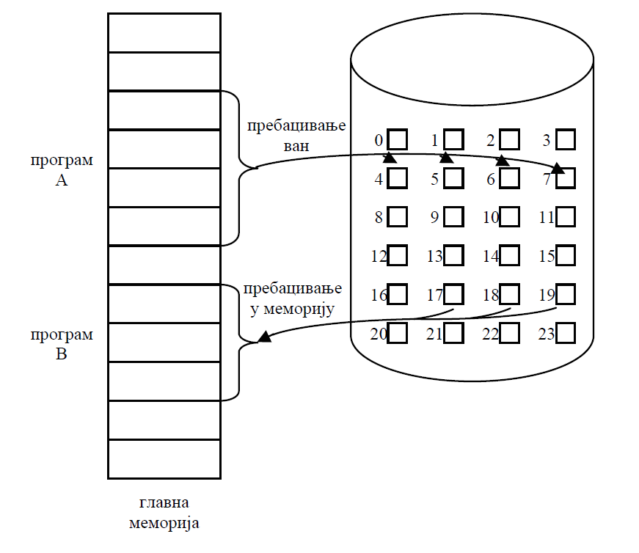

Slide 11
Šta se dešava kada program pokuša da koristi stranicu koja nije u memoriji?
  Hardver će pokušati da prevede korisničku adresu u fizičku koristeći straničnu tabelu.
  Stavke u straničnoj tabeli koje odgovaraju stranicama koje nisu u memoriji i kojima nije pridružen stranični okvir imaju postavljenu vrednost valid/invalid bita kojom se sprečava pristup.

Slide 12
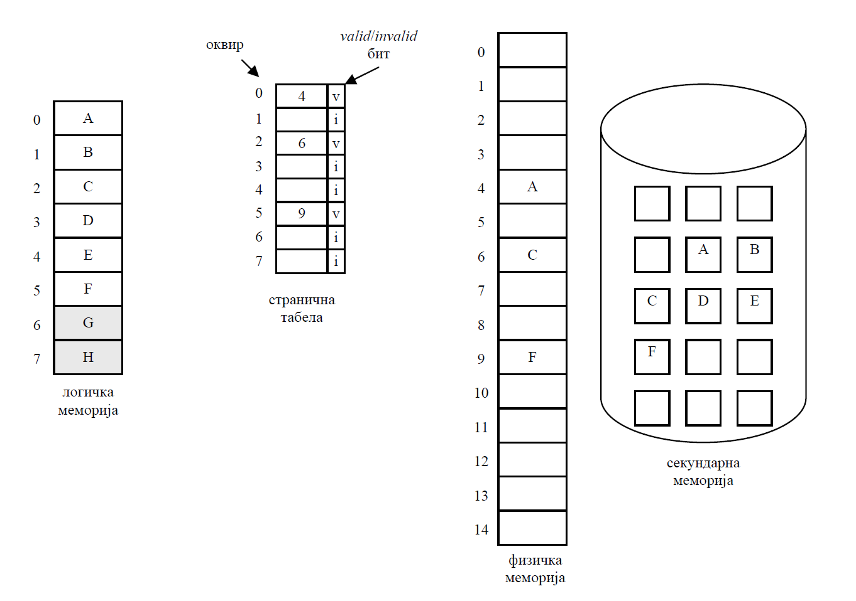

Slide 13
Ovo invalidiranje neće imati efekta ako program nikada ne pokuša da pristupi tim stranicama.
Ako se dobro proceni i u operativnu memoriju prebacuju samo one i sve zaista potrebne stranice, program će raditi na isti način kao i kada su sve stranice u memoriji.
Ako je ta procena loša i program pokuša da pristupi stranici koja nije u memoriji, javlja se promašaj stranice.

Slide 14
Hardver za straničenje će prilikom prevođenja adrese preko stranične tabele ustanoviti da je postavljen invalid bit i izazvati prekid tipa adresna greška.
Normalno bi se zbog ovog tipa greške program prekinuo.
U ovom slučaju prekid je rezultat propusta operativnog sistema da dopremi validni deo programa u memoriju.

Slide 15
1. Najpre se proverava interna tabela koja se čuva zajedno sa PCB-om datog procesa da bi se odredilo da li dotična memorijska referenca predstavlja validan pristup memoriji. Ukoliko to nije slučaj, program se prekida.
2. Ako se radi o validnoj referenci ali ta stranica nije još u memoriji, ona mora da se učita u memoriju.
3. Pronalazi se slobodan memorjiski okvir.
4. Nalaže se učitavanje željene stranice sa diska u novododeljeni okvir.
5. Kada se čitanje diska završi, modifikuje se interna tabela i stranična tabela da bi ukazivale da je ta stranica sada u memoriji.
6. Restartuje se instrukcija koja je prekinuta pojavom trapa. Proces sada može da pristupi stranici kao da je oduvek bila u memoriji.

Slide 16
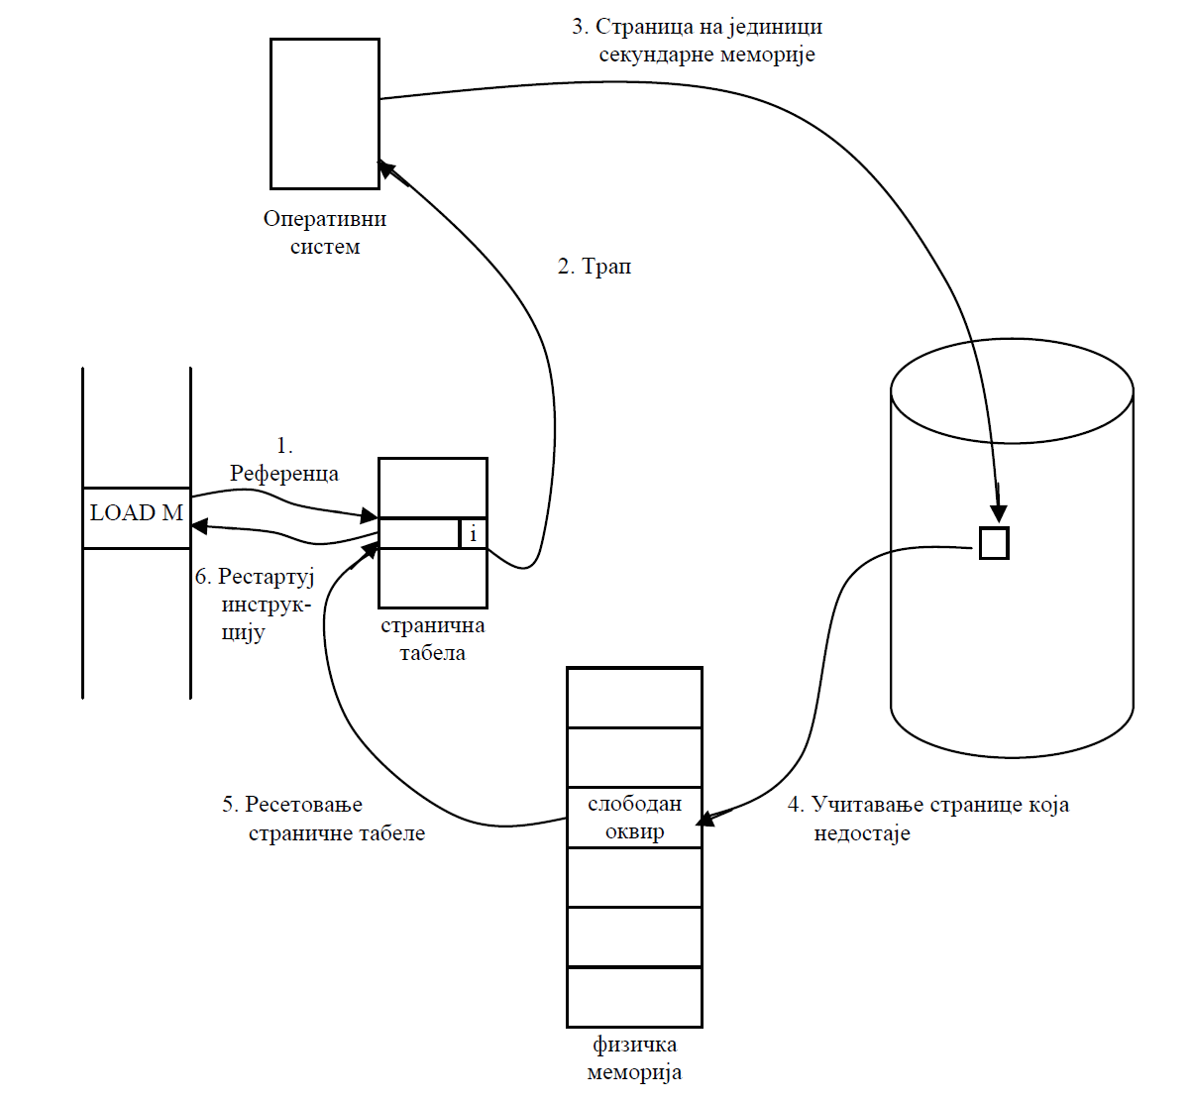

Slide 17
Važno je zapaziti da, zahvaljujući pamćenju stanja prekinutog procesa, taj se proces može obnoviti na potpuno istom mestu i u istom stanju, osim što je sada željena stranica u memoriji.
Ovo daje mogućnost da se program izvršava i kada on nije u potpunosti u memoriji.

Slide 18
U ekstremnom slučaju možemo započeti izvršenje programa kada nijedna stranica nije u memoriji.
  Proces će odmah proizvesti promašaj stranice već prvom instrukcijom.
  Kada se prva stranica dopremi u memoriju proces će se nastaviti, izazivajući promašaj strane sve dok mu sve potrebne strane ne budu u memoriji.
  Od tog momenta program se može izvršavati bez promašaja.
  Ovo se naziva čisto straničenje na zahtev: nikada se ne učitava stranica u memoriju dok ne bude potrebna.

Slide 19
Hardver koji podržava straničenje na zahtev je isti kao za straničenje i prebacivanje:
  Stranična tabela sa mogućnošću označavanja svake stavke invalidnom pomoću valid/invalid bita ili posebnom vrednošću zaštitnih bitova.
  Sekundarni memorijski medijum za čuvanje stranica koje nisu u memorji. To je obično brzi disk.
Osim ove hardverske, potrebna je i značajna softverska podrška.

Slide 20
Zamena stranice
U dosadašnjim razmatranjima faktor promašaja nije predstavljao problem, jer se promašaj svake strane javljao najviše jednom, kada se ona prvi put referencira. Međutim, ovo nije sasvim tačno.
Za povećanje stepena multiprogramiranja vrši se tzv. predodeljivanje memorije - stalno je veći broj procesa u memoriji sa svega nekoliko stranica, umesto da se dozvoli da se neki proces u potpunosti učita u memoriju.

Slide 21
Dešava se da u trenutku kada je potrebno učitati novu stranicu nema slobodnog memorijskog okvira.
Operativni sistem tada ima nekoliko mogućnosti.
  Jedna je da prekine korisnički program.
  Straničenje na zahtev je stvar koju operativni sistem radi da bi poboljšao iskorišćenost i propusnu moć računarskog sistema. Korisnici ne treba da budu svesni da se njihovi programi izvršavaju u straničnom sistemu.
  Straničenje treba da bude logički transparentno korisniku, tako da ova mogućnost nije najbolji izbor.
  Može se čitav program prebaciti na disk, oslobađajući sve njegove okvire ali time se smanjuje stepen multiprogramiranja.

Slide 22
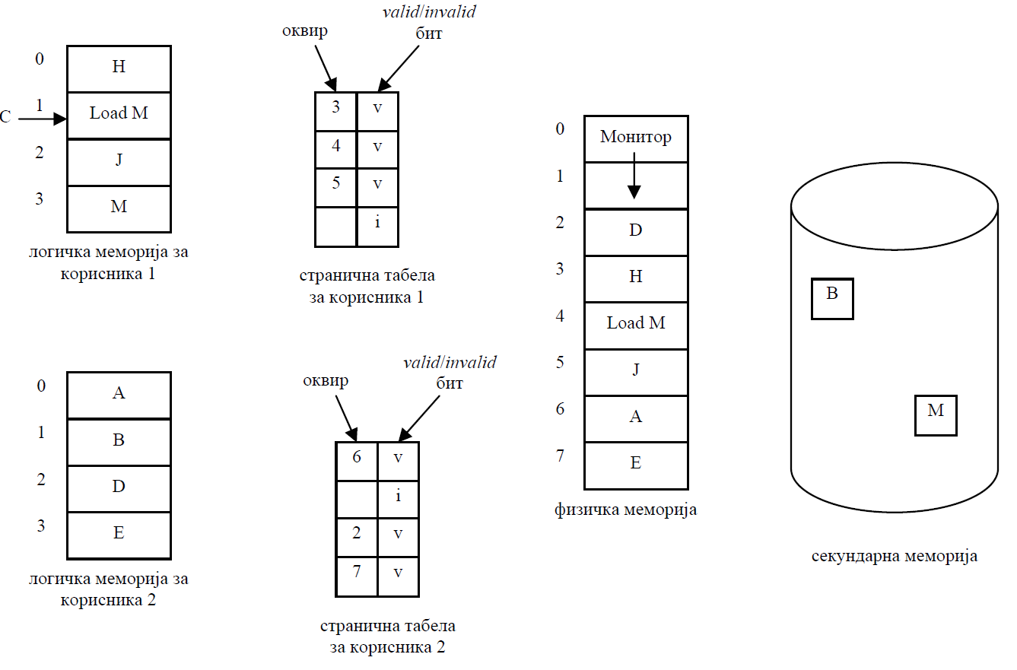

Slide 23
Zamena stranice
Zamena stranice predstavlja sledeći pristup.
Ako nema slobodnog okvira, nalazi se onaj koji se trenutno ne koristi i oslobađa se.
Oslobađanje okvira može se vršiti upisivanjem njegovog sadržaja na disk i izmenom stranične tabele (i drugih tabela) kako bi ukazali da se ta stranica ne nalazi više u memoriji.
Oslobođeni okvir se sada može koristiti da primi stranicu zbog koje je došlo do promašaja.

Slide 24
Rutina za opsluživanje promašaja stranice je izmenjena da obuhvati zamenu stranice:
1) Nađi lokaciju željene stranice na disku.
2) Nađi slobodan okvir.
a) Ako postoji slobodan okvir, koristi ga.
b) Ako ne, upotrebi algoritam za zamenu stranice za izbor okvira žrtve.
c) Upiši žrtvu na disk i saglasno tome izmeni tabelu stranica i okvira.
3) Učitaj željenu stranicu u novooslobođeni okvir i ažuriraj tabele stranica i okvira.
4) Obnovi korisnički proces.

Slide 25
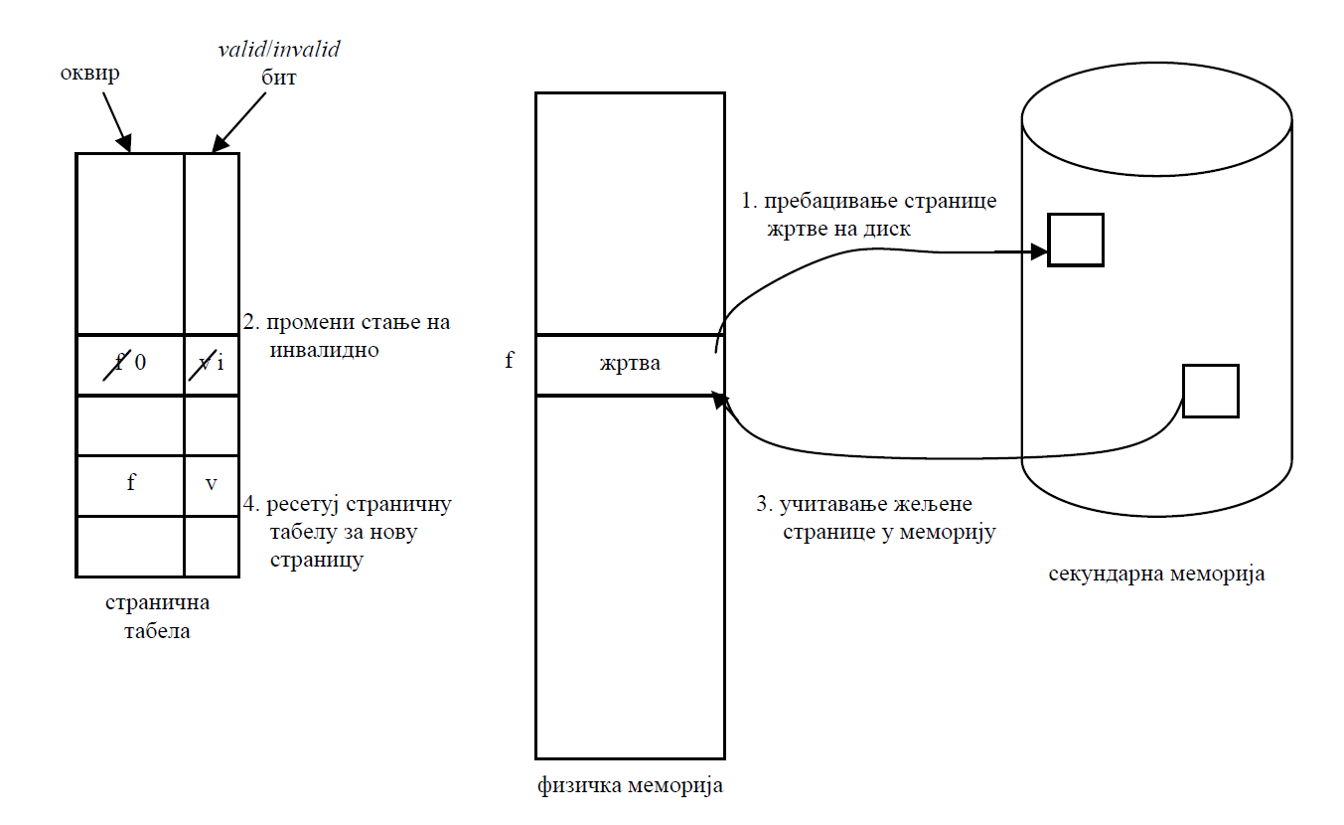

Slide 26
Zamena stranice je suštinska za straničenje na zahtev. Ona kompletira razdvajanje logičke od fizičke memorije.
Kod straničenja koje nije na zahtev korisničke adrese se preslikavaju u fizičke, dozvoljavajući da ta dva skupa adresa budu sasvim različita.
Kod straničenja na zahtev veličina logičkog adresnog prostrora nije više ograničena fizičkom memorijom.

Slide 27
Virtuelna memorija predstavlja razdvajanje korisničke logičke memorije od fizičke i obično se implemetira straničenjem na zahtev. Na taj način se programerima može obezbediti velika virtuelna memorija na sistemima sa manjom fizičkom memorijom.
Virtuelna memorija čini zadatak programiranja lakšim, jer programer ne mora više da brine o kapacitetu raspoložive fizičke memorije, već se može skoncentrisati na probleme koji se programiraju. Jedna od posledica virtuelne memorije je virtuelno nestajanje overleja.

Slide 28
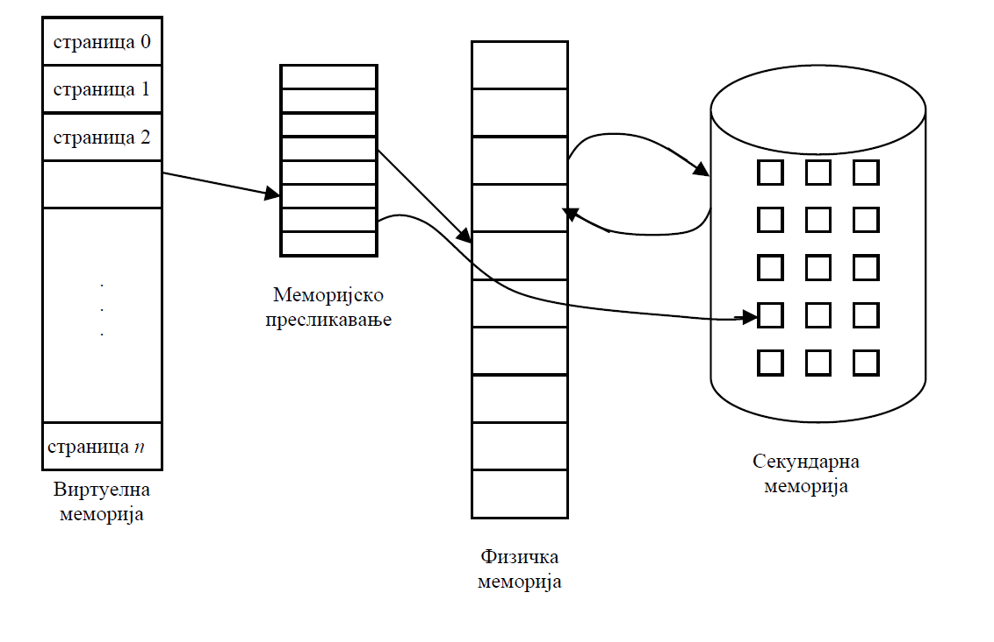

Slide 29
Virtuelna memorija se takođe može implementirati i kod sistema sa segmentacijom (segmentacija na zahtev) ali su algoritmi zamene stranica složeniji zbog promenljive dužine segmenata.
Dva glavna problema se moraju rešiti kada se implementira straničenje na zahtev: algoritam za dodelu okvira i algoritam za zamenu stranica.

Slide 30
Slučajna politika (Random)
Izgleda jako jednostavno – izbacuje se stranica po slučajnom izboru.
Ona uglavnom služi da se druge politike uporede sa njom.
Potrebno je imati jednostavan hardver koji ne bi bio u stanju da izbaci kvalitetne slučajne brojeve. Ovo nije jednostavno za implementaciju, a sa druge strane ni sistem se ne bi baš dobro ponašao (što manji broj straničnih prekida).

Slide 31
Optimalna politika Beladija
Ova politika kaže da iz memorije treba da se izbaci ona stranica koja neće najduže trebati.
Izbacuje se stranica čije je sledeće referenciranje najdalje u budućnosti u odnosu na sve ostale stranice koje su u memoriji.
Problem ove politike je što se u praksi ne zna tačno kada će koja stranica biti referencirana. Ova politika je optimalna i predstavlja desnu granicu. (Anti Beladi)

Slide 32
FIFO politika
Loša strana je što u memoriji možemo da imamo stranicu koja je davno ušla, ali u sebi ima važan deo koda koji svi koriste. Onda je nepravedno izbaciti je.
Prilikom implementacije treba imati još jedan memorijski registar u koji će se upisivati kada je koja stranica ušla u memoriju, pa onda treba sortirati ta vremena, što bi bio preteran hardverski i softverski posao.
FIFO anomalija - u izvesnim primerima se sistem bolje ponaša kada ima manje fizičke memorije nego kada ima više.

Slide 33
Ipak, primer za to je veštački napravljen i verovatnoća da se on dogodi u praksi je 10⁻¹², tim pre što se u praksi radi sa nekoliko hiljada stranica gde je teško napraviti primer FIFO anomalije.
Na osnovu FIFO anomalije razvila se teorija o politici vođenja memorije nazvana stek algoritmi.
  Sadržaj memorije sa X fizičkih stranica je podskup sadržaja fizičke memorije sa Y stranica, gde je Y > X, to znači da će veća memorija da sadrži sve što je sadržala i manja memorija uz još nešto. Ako je algoritam takav onda ne može da dođe do anomalije, jer veća memorija ima sve što je imala i manja.

Slide 34
LRU politika
LRU(Least Recently Used) - najmanje skoro korištena (najduže ne korišćena).
Ovo je dosta razumniji kriterijum izbacivanja nego FIFO ali i ona ima mana.
Kod programa se nikada ne može predvideti koja će mu stranica trebati, pa može uvek da se napravi kontraprimer.

Slide 35
Pretpostavimo da postoji dovoljno veliki cikus podeljen na veliki broj stranica.
  Može se desiti da se pri ubacivanju zadnje stranice tog ciklusa, da se izbaci ona koja najduže nije korištena, a to bi mogla biti prva stranica u tom ciklusu. Ta prva stranica u ciklusu već u sledećem navratu će nam trebati.
Problem je i hardverska implementacija – registrovanje i pretraživanje je zahtevno pa bi hardver bio komplikovan.

Slide 36
LFU politika
LFU(Least Frequently Used) najmanje često korištena - iz memorije izbacuje stranica koja je najmanje često korištena od stranica koje se nalaze u memoriji.
Ide se na to da se ono što se često koristi drži u memoriji, a ono što se tako često ne koristi drži na disku.
Ode je hardverska implementacija još teža jer se radi o frekvenciji pojavljivanja. Postavlja se pitanje perioda u kome treba meriti referisanje stranica.
Loš tretman mladih a perspektivnih stranica!

Slide 37
NUR politika
NUR(Not Used Recently) nije skoro korištena - iz memorije izbacuje stranica koja nije skoro korištena.
Razlikuje se od LRU po tome što se ne traži najdalje u prošlost referisana stranica, već jedna od takvih koje nisu skoro referisane.
Ne traži se apsolutni minimum, već nešto što je dovoljno daleko i vremenski se ne zahteva da to funkcioniše neprekidno (već da funkcioniše).

Slide 38
Ova dva razloga omogućavaju relativno jednostavnu hardversku implementaciju.
  Hardver se svodi na jedan bit po stranici. Taj bit se zove bit refrisanosti i služi da označi da li je stranica skoro korištena ili ne.
  Svi bitovi na početku postavljeni na nulu, a kada se stranica koristi u taj bit se upiše jedinica. Može se desiti da su posle izvesnog vremena svi bitovi postavljeni na jedinicu, pa su onda sve stranice ravnopravne.

Slide 39
Kada se stranica donosi u memoriju njen bit referisanosti se neće postaviti na 1 već će ostati 0.
Nakon nekog vremena će svi bitovi biti postavljeni na 1. Zato se prave neke jednostavne hardverske modifikacije koje se sastoje u periodičnom resetovanju svih bitova referisanosti na nulu.
Treba da se odredi periodična konstanta koja će nakon vremena t resetovati bitove. Posle vremena t/2 nakon resetovanja neke stranice će imeti postavljene bitove referisanosti na 1, a neke na 0, pa su te stranice kandidati za izbacivanje.

Slide 40
Ostaju dva problema. Jedan je rešiv a drugi nerešiv.
Odabrati konstantu t - ona može biti i prekratka i predugačka pa treba naći neku sredinu. U praksi obično za svki sistem i svaki program treba ekspreimentisati sa ovom konstantom, da se resetovanje obavi pre nego se svi bitovi postave na 1.
Posle resetovanja svi bitovi su postavljeni na 0, sada se ponovo ne zna koju stranicu treba izbaciti jer su sve ravnopravne.

Slide 41
Modifikacije
Dodavanje još jednog bita koji bi određivao da li je po stranici pisano ili ne (bit modifikacije).
Bit referisanosti se postavi na 1 kada se piše ili čita, a bit modifikacije se postavi na 1 samo kada se piše.
  Stranica koja nije referisana ni pisana. 00
  Stranica koja nije referisana a pisana je. 01
  Stranica koja je referisana a nije pisana. 10
  Stranica koja je referisana i pisana je. 11

Slide 42
Ovim redom su stranice označene kao poželjne za izbacivanje.
Kombinacija 01 čini se da logički nije moguća jer je referisanje širi pojam od pisanja, ali i taj slučaj je moguć.
  Stranica se prvo referiše pa onda piše, ali kada istekne vremenska konstanta onda se resetuju samo bitovi referisanosti, a bitovi modifikacije ostaju nepromenjeni.
Ovaj redosled je i najispravniji. Izbacivanjem stranice koja je skoro referisana, a nije pisana rizikujemo da izgubimo mnogo jer nam je možda baš to radna stranica.

